Slide 1
Laravel 모듈 개발
2021.04.01 현수룡 연구원

Slide 2
모듈 개발 계획
그룹웨어에 필요한 기능 위주로 우선순위 순으로 개발 예정
전체적인 구조(DB, 클래스 다이어그램, 소스 등)는 표준프레임워크 참고하여 구현 예정
개발 환경
Laravel8(php) + Jetstream(sanctum)
MySQL – Database
Tailwind CSS – CSS Framework
Jetstream : 로그인, 등록 기능 제공하는 Laravel 공식패키지
Tailwind CSS : Jetstream에 적용되어 있는 CSS Framework

Slide 3
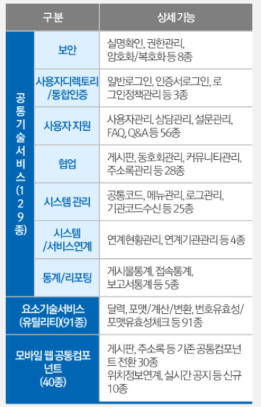
모듈 목록
모듈 목록 (표준프레임워크)
우선순위 선정
1.사용자
2.게시판
3.일정관리
인증
권한
게시판 관리
댓글 관리
캘린더
4.메일
5.주소록
6.전자결재
솔루션 연동
주소록 관리
7.통계

Slide 4
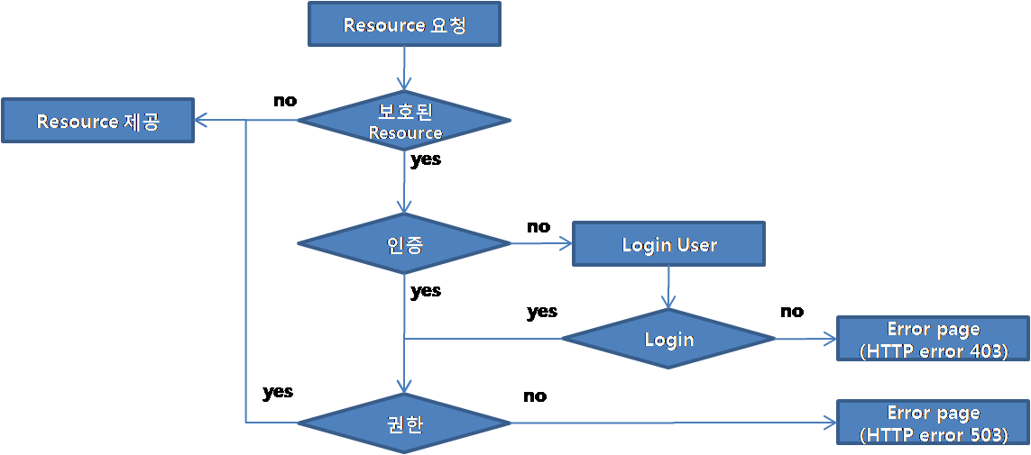
사용자 모듈
개요 : 시스템 사용자에게 사용권한을 부여하기 위해 권한을 정의하고, 관리한다.
인증 및 권한 절차
https://www.egovframe.go.kr/wiki/doku.php?id=egovframework:rte:fdl:server_security:architecture

Slide 5
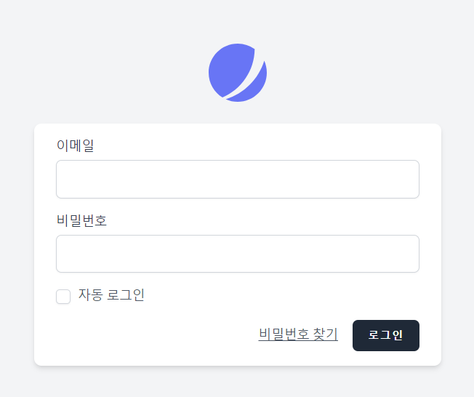
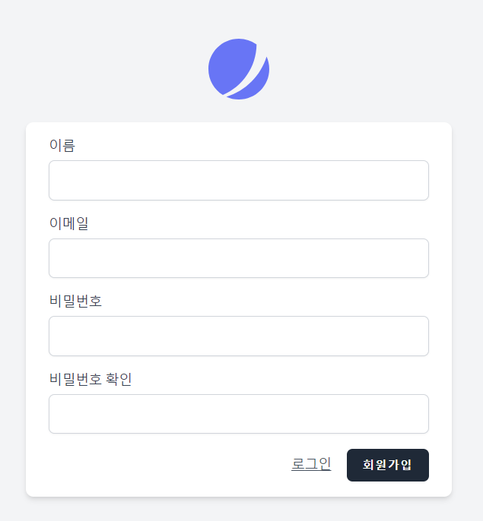
사용자 인증
Laravel 공식 패키지인 Jetstream(sanctum+fortify)에 내장된 인증 시스템 사용
로그인 화면
Sanctum : 토큰기반 인증
Fortify : 세션기반 인증
회원가입 화면

Slide 6
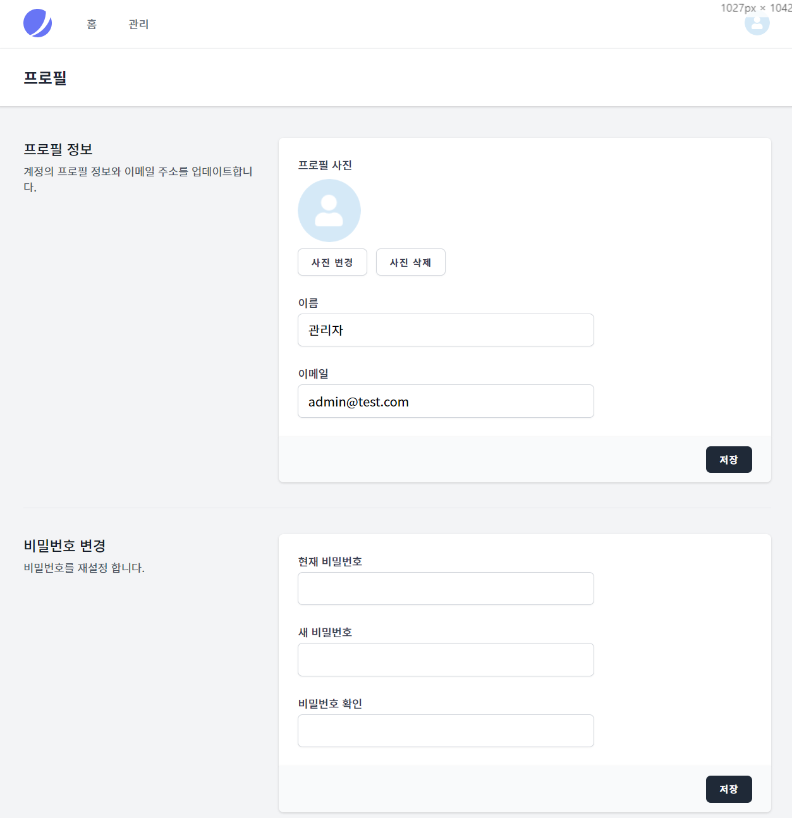
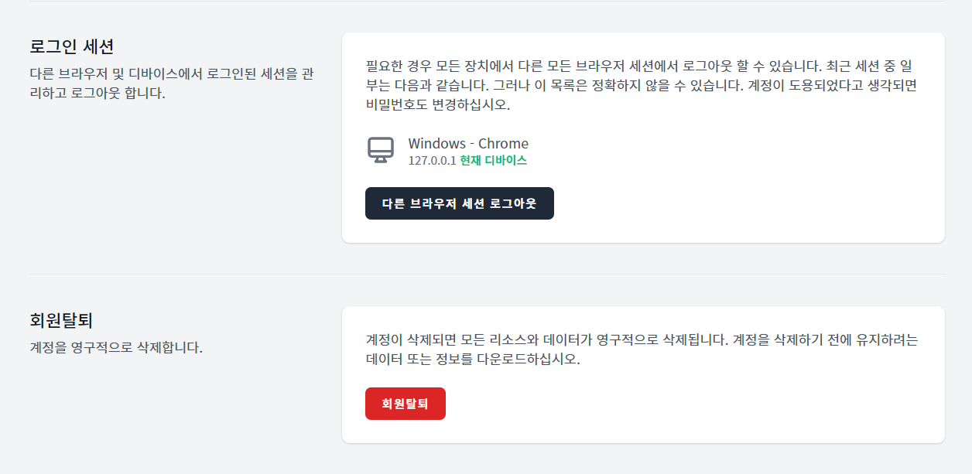
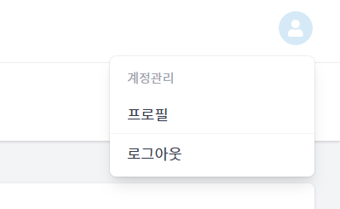
사용자 인증
사용자 메뉴
프로필 정보, 로그아웃 메뉴
프로필 정보 화면
프로필사진 및 정보 관리, 비밀번호 변경, 로그인세션 관리, 회원탈퇴 기능

Slide 7
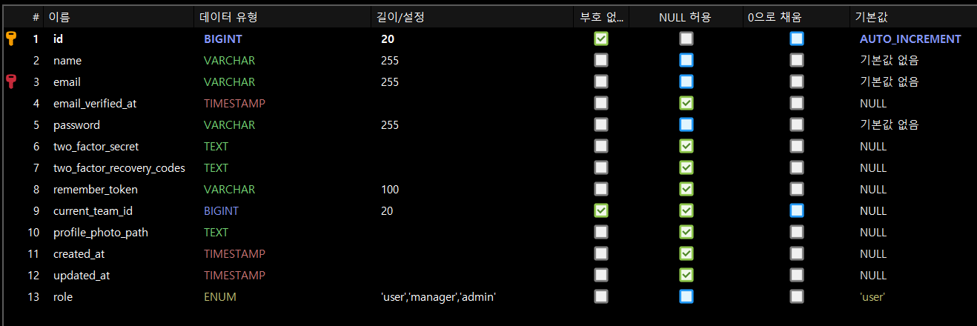
사용자 권한
Laravel에 내장된 Gate / policy 사용
Gate : 사용자가 주어진 액션에 대해서 수행할 수 있는 권한이 있는지 없는지 확인
Policy : 특정 모델 또는 리소스에 대한 권한을 확인하는 방법을 클래스로 작성
데이터베이스
User 테이블에 role 컬럼 추가
user / manager / admin 로 권한부여

Slide 8
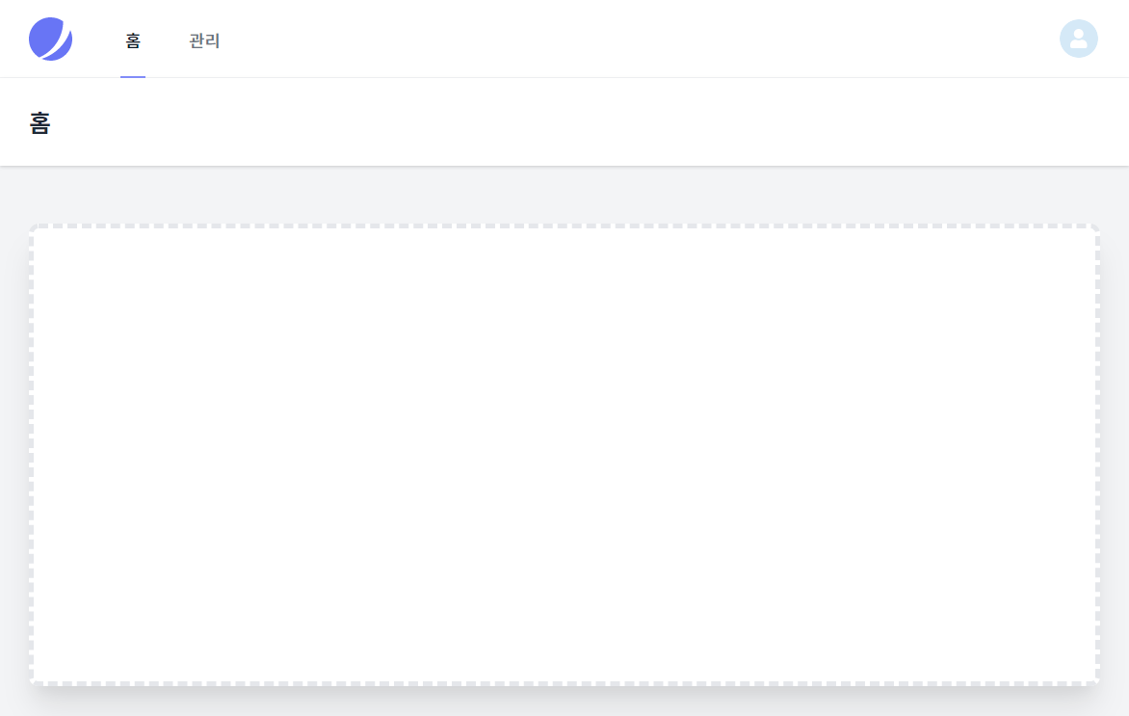
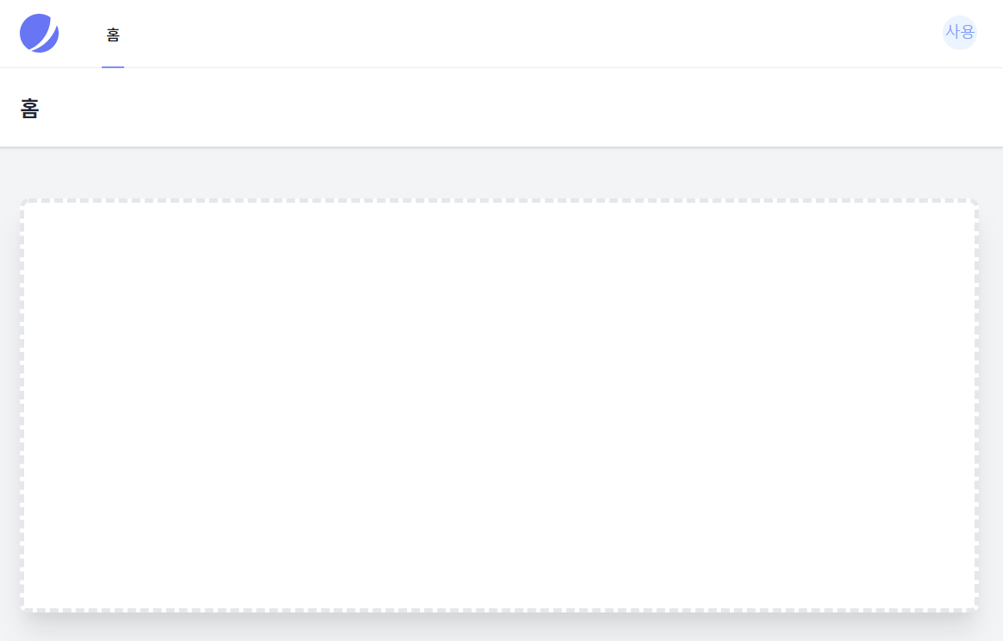
사용자 권한
Admin 계정 화면
User 계정 화면
Admin 계정에서만 관리메뉴가 보이며 접근 가능.

Slide 9
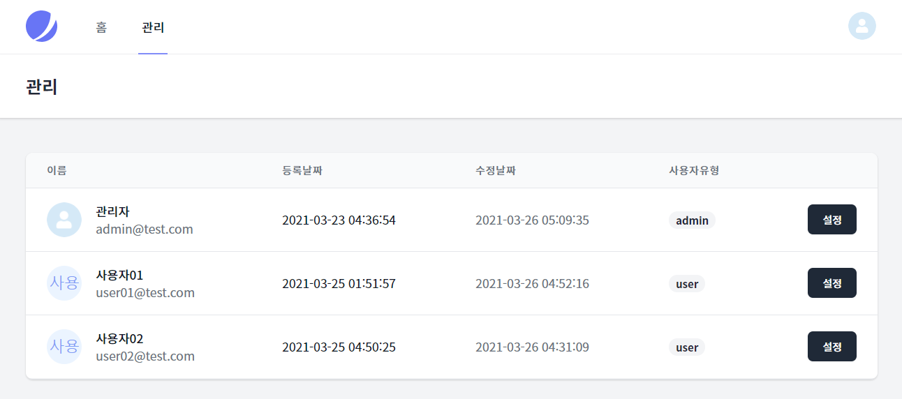
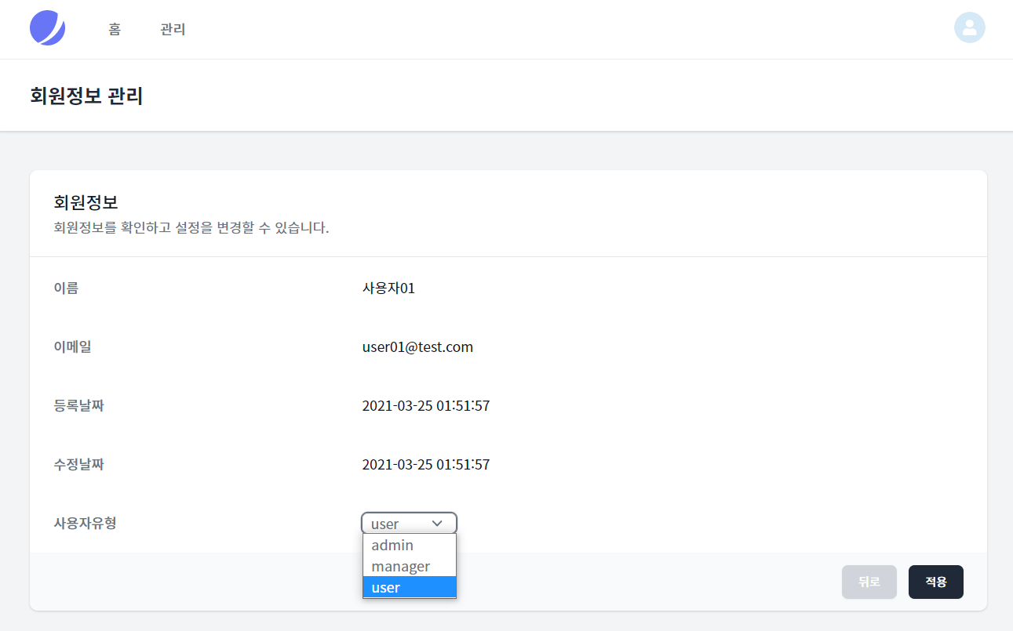
사용자 권한
회원관리 화면
설정을 통해 사용자유형 변경할 수 있음.
추가적인 관리 기능 추가 예정
회원설정 화면

Slide 10
게시판 모듈
개요 : 게시판을 생성하고 등록된 게시판들에 대하여 관련된 옵션을 관리할 수 있는 기능 제공한다.
테이블 간 참조 관계
게시판
게시글
댓글
게시판 생성 및 관리
Admin 계정 권한
유형, 공개범위
게시글 작성 및 관리
에디터 라이브러리 사용
User, manager, admin 계정
작성자만 삭제, 수정 가능
댓글 작성 및 관리
User, manager, admin 계정
작성자만 삭제, 수정 가능

Slide 11
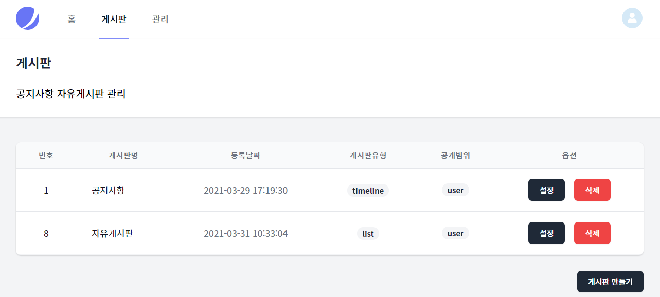
게시판 모듈
게시판 관리 화면
게시판 추가, 삭제, 설정변경 할 수 있음

Slide 12
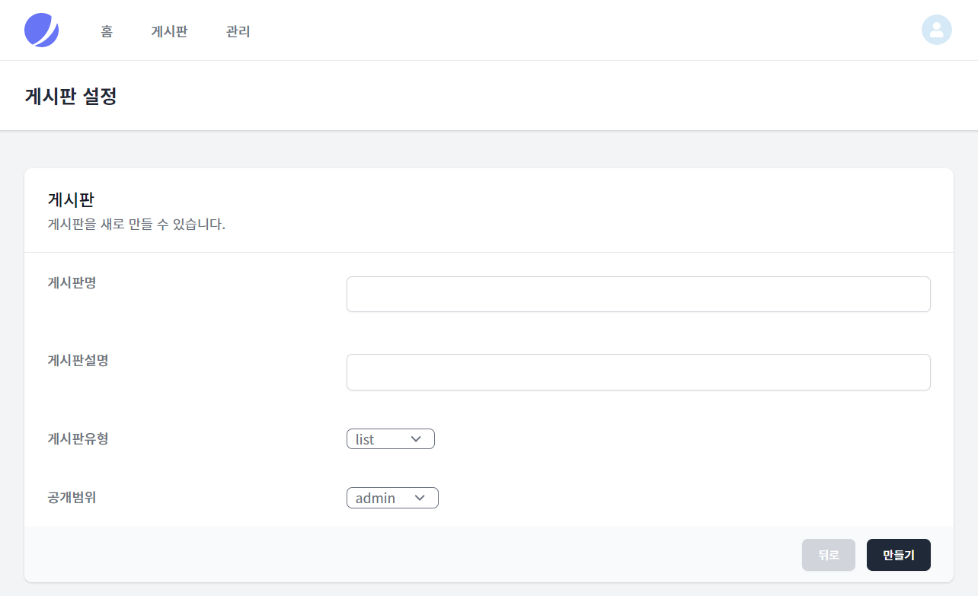
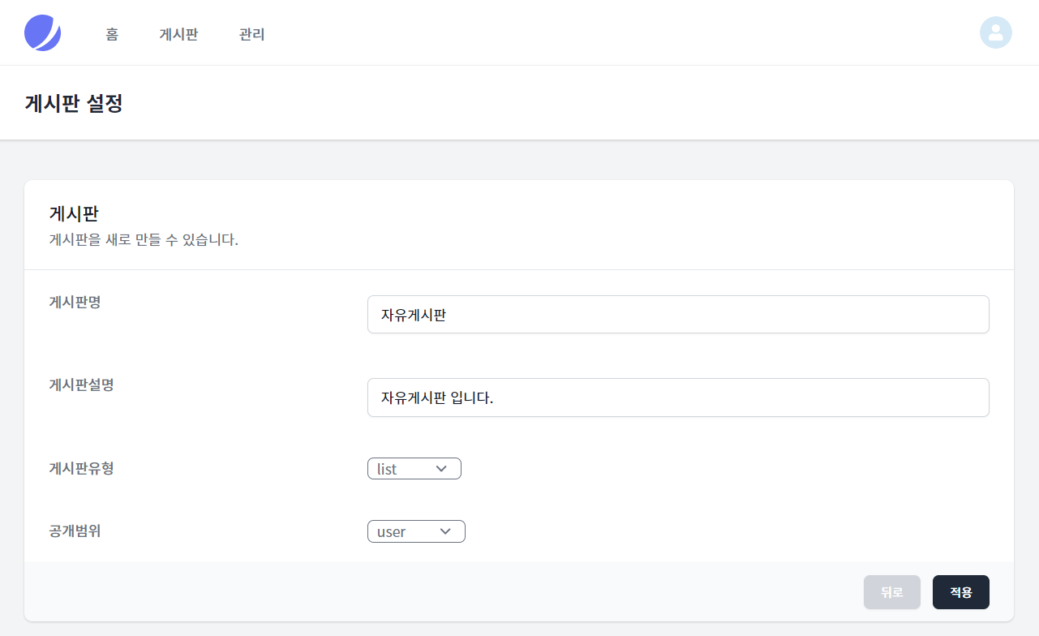
게시판 모듈
게시판 생성 화면
게시판 설정 화면
게시판 유형, 공개범위 설정 및 변경 가능

Slide 13
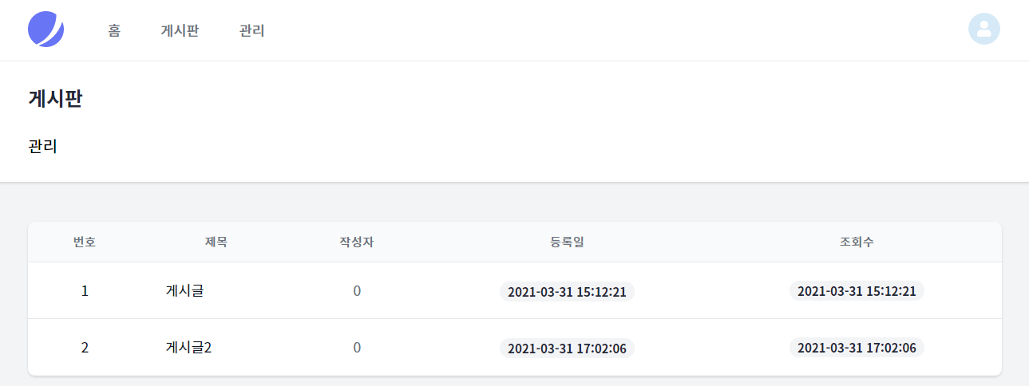
게시글 모듈 (작업중)
게시글 목록 화면

Slide 14
예정사항
사용자 모듈
게시판 모듈에 맞는 권한 추가 필요
게시판 모듈
생성 / 변경 / 삭제 권한, 읽기 권한 세분화 필요
게시판 유형에 따라 게시글 레이아웃 다르게 구현
게시글 모듈
생성 / 변경 / 삭제 / 읽기 기능 구현
댓글 모듈

